Slide 1

Публичный доклад дошкольного отделения
МБОУ СОШ №6
2021-2022 учебный год
г.о.Мытищи

Slide 2





ОБОЗНАЧЕНИЯ
ССЫЛКА НА САЙТ МБОУ СОШ №6
ССЫЛКА НА САЙТ АДМИНИСТРАЦИИ Г.О.МЫТИЩИ
ВЕРНУТЬСЯ В НАВИГАТОР ПО СЛАЙДАМ

Slide 3



НАВИГАТОР ПО СЛАЙДАМ
А ТАК ЖЕ: ЛУЧШИЕ ПОВАРА, ВНИМАТЕЛЬНЫЕ НЯНИ, ЗАМЕЧАТЕЛЬНЫЙ МЕДИЦИНСКИЙ ПРСОНАЛ………………………………………………………….14
НАШ ДЕВИЗ………………………………………………………. 4
ОБРАЩЕНИЕ ЗАМЕСТИТЕЛЯ ДИРЕКТОРА ПО ДОШКОЛЬНОМУ ВОСПИТАНИЮ МБОУ СОШ№6…5
УЧАСТВУЕМ И ПОБЕЖДАЕМ ВМЕСТЕ…..…15
РЕБЕНОК, РОДИТЕЛЬ, ПЕДАГОГ – ЕДИНЫЙ МИР……………………………………………………..……..16
ЗАДАЧИ НА 2021 – 2022 УЧ.Г……………………………… 6
НЕЗАВИСИМОЕ МНЕНИЕ……………………….17
МБОУ СОШ №6……………………………………………………7
О ЗДОРОВЬЕ ЗАБОТИМСЯ С ДЕТСТВА…….18
ПРАВИЛЫЙ СТАРТ………………………………………………8
БЕЗОПАСНОСТЬ ПРЕВЫШЕ ВСЕГО………….19
ОБНОВЛЕНИЕ МАТЕРИАЛЬНО-ТЕХНИЧЕСКОЙ БАЗЫ…………………………………………………………………..9
ЖИЗНЬ ДОШКОЛЯТ ЧРЕЗВЫЧАЙНО
ИНТЕРЕСНА 20
ФИНАНСОВЫЕ РЕСУРСЫ…………………………………...10
УСЛОВИЯ ОСУЩЕСТВЛЕНИЯ ОБРАЗОВАТЕЛЬНОГО ПРОЦЕССА…………………………………………………………11
ПРАЗДНИЧНОЕ НАСТРОЕНИЕ 21
ДОБРЫЕ ДЕЛА НАЧИНАЮТСЯ С ДЕТСКОГО САДА 22
РЕЗУЛЬТАТЫ ДЕЯТЕЛЬНОСТИ ДО……………..12
ОБРАТНАЯ СВЯЗЬ 23
С ДЕТЬМИ РАБОТАЮТ ВЫСОКОКВАЛИФИЦИРОВАННЫЕ
ПЕДАГОГИ…………………………………………………………13
КОНТАКТЫ 24

Slide 4



ДЕВИЗ
ЛУЧШИЕ ЛЮДИ НА СВЕТЕ - ЭТО ДЕТИ!
Дети - это счастье,
дети - это радость,
Дети - это в жизни свежий ветерок.
Их не заработать, это не награда,
Их по благодати взрослым дарит Бог.
Дети, как ни странно, также испытание.
Дети, как деревья, сами не растут.
Им нужна забота, ласка, понимание.
Дети - это время, дети - это труд.
Елена Химич

Slide 5
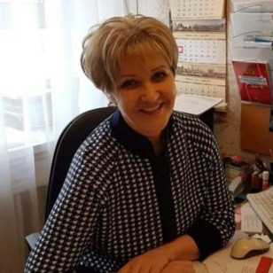


ОБРАЩЕНИЕ ЗАМЕСТИТЕЛЯ ДИРЕКТОРА ПО ДОШКОЛЬНОМУ ВОСПИТАНИЮ МБОУ СОШ №6
Уважаемые родители, педагоги, партнеры и
друзья дошкольного отделения МБОУ СОШ №6!
Предлагаем вашему вниманию Публичный доклад, в котором подводятся итоги
деятельности нашего дошкольного отделения за 2021- 2022 учебный год.
Каждый учебный год по - своему особенный. Прошедший год был насыщен интересными мероприятиями и событиями, которые способствовали развитию и
достижению определенных успехов как воспитанников, так и педагогических работников и образовательной организации в целом. Учебный год был непростым для
всех участников образовательного процесса.
Благодарим коллектив нашего дошкольного отделения и родителей за проделанную работу и поддержку. Успех приходит к тому, кто не останавливается на достигнутом. Желаем всем крепкого здоровья, творческих и профессиональных успехов.

Slide 6

ЗАДАЧИ НА 2021-2022 уч.г.
1. Использование здоровье сберегающих технологий в обеспечении охраны жизни и здоровья детей.
2. Поддержка детской индивидуальности, уникальности, неповторимости, открытие пути самостоятельного творческого поиска.
3. Развитие детского познавательного интереса, стремления к получению знаний, формирование положительной мотивации к дальнейшему обучению в школе. Формирование отношения к образованию как к одной из ведущих жизненных ценностей.
4. Внедрение информационного обеспечения, позволяющего в электронной форме создавать образовательные ресурсы для дальнейшего использования в работе с детьми.

Slide 7

МБОУ СОШ №6
Дата реорганизации 01 августа 2019г.
Юридический адрес г.о.Мытищи, Новомытищинский пр-т, д.38
Режим работы дошкольного 5-ти дневная рабочая неделя
отделения с 07.00 до 19.00
12-ти часовое пребывание
выходные: суббота и воскресенье
Сайт http://ourschool6.ucoz.ru/
Директор МБОУ СОШ №6 Ляпина Лариса Алексеевна
Заместитель директора
по дошкольному воспитанию
МБОУ СОШ №6 Околот Антонина Алексеевна
Лицензия на осуществление №74305 от 11.09.2015г.
образовательной деятельности 50Л01 №0006186 (бессрочно)
Свидетельство о государственной
Аккредитации №4481 от 30.10.2019г.

Slide 8


ПРАВИЛЬНЫЙ СТАРТ
Основное образование
Дополнительное образование
Программа
«От рождения до школы»
под ред. Н.Е.Вераксы, Т.С.Комаровой,
М.А.Васильевой
Лисичка
Росинка
Речецветик
Звуковичок
Английский язык
Хореография
Хореография
АБВГДЙКА
Здоровичок
Шашки
УМКА
Говорушечка
«Вариативная примерная адаптированная основная
образовательная программа для детей
с тяжелыми нарушениями речи
(общим недоразвитием речи)
с 3 до 7 лет» Н.В.Нищева
«Воспитание и обучение детей
дошкольного возраста с общим
недоразвитием речи» Т.Б.Филичева,
Т.В.Туманова, Г.В.Чиркина
Сказка
Ручеек
Веселая математика
Тхэквондо
Театрализация
Рисовалочкаек
Шахматенок
ДО - МИ- Соль- ка
Умелые ручки
Сказка на английском
Танцууют все
Веселый язычок
Развивайка
Звездочки
Солнечная палитра
Волшебный квадратик
Занимательная математика
Н.Н.Авдеева,О.Л.Князева, Р.Б.Стеркина
«Основы безопасности детей дошкольного возраста»
М.М.Безруких, Т.А.Филиппова, А.Г.Макеева
«Разговор о правильном питании»
Л.Л.Шевченко «Добрый мир»
С.Н.Николаева «Юный эколог»
И.А.Лыкова «Цветные ладошки»
О.В.Бережнева, В.В.Бойко
«Малыши-крепыши»
И.Каплунова, И.Новоскольцева
«Ладушки»

Slide 9

ОБНОВЛЕНИЕ МАТЕРИАЛЬНО-ТЕХНИЧЕСКОЙ БАЗЫ
БЮДЖЕТ
Ремонт крыши в корпусе «Росинка»
Ремонт группового помещения в корпусе «Росинка»
Закупка моющих средств
Закупка развивающих игр, оборудования для РППС
ВНЕБЮДЖЕТ
(дополнительные образовательные услуги (платные)
Мягкий инвентарь, игрушки
Песок, песочница, канцтовары
Мебель для групп (корпус «Ручеек»)
Косметический ремонт холла, групповых помещений, лестничных маршей, цоколя зданий
Покупка стиральной машины (корпус «Ручеек»)
Покупка морозильной камеры (корпус «Сказка»)
Договор пожертвования:
Мебель для группы (корпус «Росинка»)

Slide 10

ФИНАНСОВЫЕ РЕСУРСЫ
Финансовая деятельность была и остается направленной на создание условий, обеспечивающих полноценный присмотр и уход за дошколятами, а также проведение образовательного процесса
Источниками финансирования были и являются:
Бюджетные средства
Внебюджетные средства
(платные образовательные услуги)
Заработная плата
Коммунальные платежи
Мягкий инвентарь, игрушки, песок, песочница, канцтовары
Мебель для групп
Ремонт помещений
Канцелярские товары и бытовая химия
Косметический ремонт холла, групповых помещений, лестничных маршей, цоколя зданий
Покупка стиральной машины
Образовательный комплекс дает возможность увеличения количества финансовых средств, выделяемых на учреждение: чем больше обучающихся, тем больше предоставляется денег. За счет этого может повышаться качество развивающей предметно-пространственной среды: оснащение кабинетов, групп и прочее
Покупка морозильной камеры

Slide 11
УСЛОВИЯ ОСУЩЕСТВЛЕНИЯ ОБРАЗОВАТЕЛЬНОГО ПРОЦЕССА
Дошкольное отделение посещают 668 воспитанников, из них:
в группах кратковременного пребывания 50 детей,
в группах раннего возраста 32 детей,
в логопедических группах 131 детей,
в общеразвивающих группах 455 ребенка
Корпуса дошкольного отделения оборудованы:
музыкальные залы
физкультурные залы
кабинеты логопедов
кабинеты психологов
методические кабинеты
медицинские кабинеты
изолятор
Планируется открытие сенсорной комнаты
Территория всех корпусов дошкольного отделения благоустроена, хорошо озеленена, имеет металлическое ограждение, разбита на участки для прогулок детей, оснащена малыми формами, игровым оборудованием и верандами.
На территориях корпусов дошкольного отделения размещены спортивные площадки для занятий на воздухе; разбиты огороды для приобщения детей к труду, для
ознакомления с окружающим миром.
Дошкольники имеют возможность заниматься и проводить соревнования в оборудованных спортивных залах МБОУ СОШ №6 корпус1

Slide 12
Результаты деятельности ДО
Мониторинг усвоения образовательной программы детьми в КОНЦЕ года
Всего детей |  | Образовательные области |  |  |  | Итого
 | Социальноличностное развитие | Познавательное развитие | Развитие речи | Художественноэстетическое развитие | Физическое развитие
668 | н/с -0 (0%) | н/с-0 (0%) | н/с-0 (0%) | н/с -0 (0%) | н/с-0 (0%) | н/с-0 (0%)
 | ч/с-98 (15%) | ч/с -105 (19%) | ч/с-168 (25%) | ч/с -118 (18%) | ч/с -90 (13%) | ч/с-116 (15%)
 | с -570 (85%) | с -563 (81%) | с -500 (75%) | с-550 (82%) | с-578 (87%) | с-552 (85%)

Slide 13
С ДЕТЬМИ РАБОТАЮТ ВЫСОКОКВАЛИФИЦИРОВАННЫЕ ПЕДАГОГИ
Все педагоги повышают свой профессиональный уровень: посещают методические объединения, знакомятся с опытом работы своих коллег, проходят курсы повышения квалификации, подтверждают уровень квалификационной категории каждые пять лет
Комплекс дает возможность привлекать к работе с дошкольниками высококвалифицированных специалистов школы, что позволит улучшить подготовку детей к школе. Педагоги начальных классов могут заранее наладить отношения со своими будущими первоклассниками, посещая их занятия, проводя интересные игры и участвуя в их праздниках

Slide 14
А ТАК ЖЕ: ЛУЧШИЕ ПОВАРА, ВНИМАТЕЛЬНЫЕ НЯНИ, ЗАМЕЧАТЕЛЬНЫЙ МЕДИЦИНСКИЙ ПЕРСОНАЛ
В дошкольном отделении работают творческие, инициативные люди. Они делают все, чтобы детям было комфортно и уютно в детском саду, каждому найдут занятие по душе
Воспитатели открывают новые горизонты для детей, логопеды помогают познать родной язык, педагоги-психологи создают атмосферу психологического комфорта, музыкальные руководители открывают детям мир музыки, инструкторы по физической культуре занимаются воспитанием здорового подрастающего поколения, младшие воспитатели – незаменимые помощники, повара вкусно готовят, медсестры следят за здоровьем наших детей, завхозы обеспечивают всем необходимым. Для детей стараются машинисты по стирке белья, сторожа, уборщики служебных помещений

Slide 15

УЧАСТВУЕМ И ПОБЕЖДАЕМ ВМЕСТЕРЕСУРСЫ
I место
III место
Муниципальный конкурс «Танцы под звездами»
Международный конкурс «Цветные радости»
Всероссийский творческий конкурс «Весна подарит нам тепло и радость»
Международный конкурс «Безопасность жизнедеятельности»
Всероссийский педагогический конкурс «Дидактические игры и пособия»
Всероссийский конкурс «Образовательное пространство - 2021»
Всероссийский конкурс «Техника нашей армии»,
Всероссийский конкурс «Букет для милых мам»
Всероссийский творческий конкурс «Космос глазами детей»
Викторина «Перелётные птицы»
Страна Талантов. «Цветы и пчёлы»
Международный конкурс «Осень! Осень! В гости просим!»
Всероссийский конкурс «Правила поведения на дороге»
Конкурс «Мой домашний любимец»
Конкурс детского творчества «День матери»
Муниципальный конкурс «Рождественские кружева»
II место
Дети, родители и педагоги принимают активное участие в спортивных мероприятиях, в художественных выставках, в интеллектуальных марафонах, в театральных фестивалях и конкурсах разного уровня
Участие

Slide 16
РЕБЁНОК, РОДИТЕЛЬ, ПЕДАГОГ – ЕДИНЫЙ МИР
Берегите своих детей,
Их за шалости не ругайте.
Зло своих неудачных дней
Никогда на них не срывайте.
Не сердитесь на них всерьез,
Даже если они провинились,
Ничего нет дороже слез,
Что с ресничек родных скатились.
Если валит усталость с ног
Совладать с нею нету мочи,
Ну а к Вам подойдет сынок
Или руки протянет дочка.
Обнимите покрепче их,
Детской ласкою дорожите
Это счастья короткий миг,
Быть счастливыми поспешите.
Ведь растают как снег весной,
Промелькнут дни златые эти
И покинут очаг родной
Повзрослевшие Ваши дети.
Перелистывая альбом
С фотографиями детства,
С грустью вспомните о былом
О тех днях, когда были вместе.
Как же будете Вы хотеть
В это время опять вернуться
Чтоб им маленьким песню спеть,
Щечки нежной губами коснуться.
И пока в доме детский смех,
От игрушек некуда деться,
Вы на свете счастливей всех,
Берегите ж, пожалуйста, детство!
Для вас, родители:
- консультации специалистов;
- анкетирование по различным темам;
- помощь в адаптации детей к детскому саду;
- индивидуальные консультации и рекомендации; - углубленная диагностика развития детей по запросам родителей;
- просветительская работа (особенности развития детского организма, готовность ребенка к школе, профилактика соматических заболеваний)

Slide 17
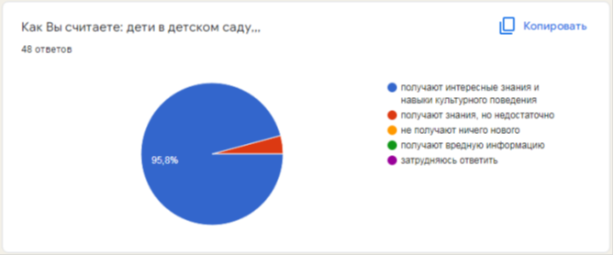
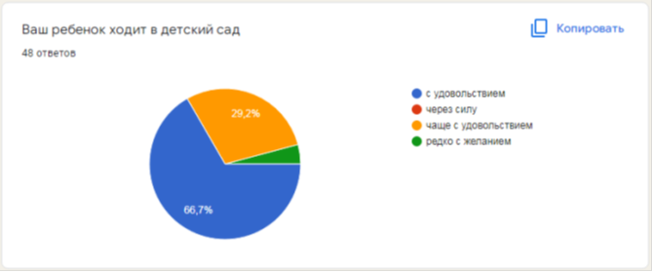
НЕЗАВИСИМОЕ МНЕНИЕ

Slide 18
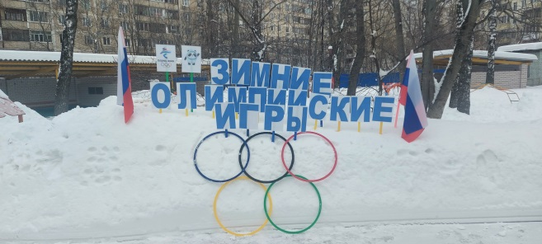
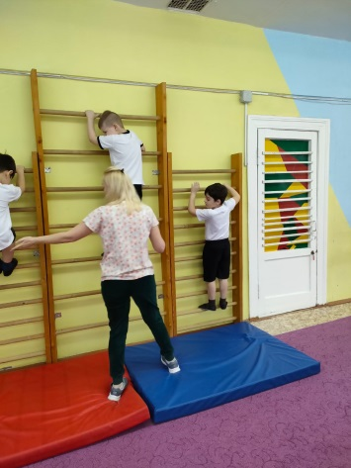
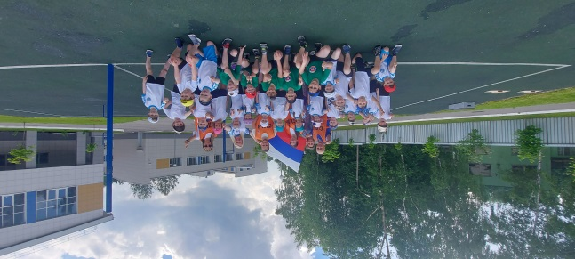
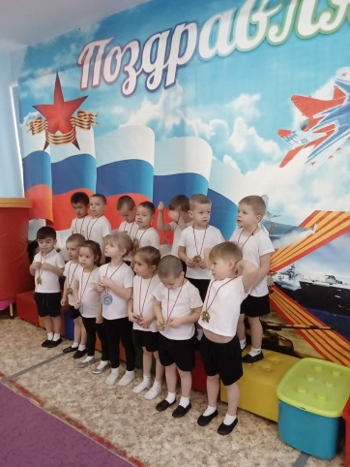
О ЗДОРОВЬЕ ЗАБОТИМСЯ С ДЕТСТВА
Для наиболее эффективной организации оздоровительных и профилактических мероприятий в дошкольном отделении разработана и используется Программа здоровья. Изучение состояния физического здоровья детей осуществляется инструктором по физическому воспитанию и медицинским работником
Воспитатели открывают новые горизонты для детей, логопеды помогают познать родной язык, педагоги-психологи создают атмосферу психологического комфорта, музыкальные руководители открывают детям мир музыки, инструкторы по физической культуре занимаются воспитанием здорового подрастающего поколения, младшие воспитатели – незаменимые помощники, повара вкусно готовят, медсестры следят за здоровьем наших детей, завхозы обеспечивают всем необходимым. Для детей стараются машинисты по стирке белья, сторожа, уборщики служебных помещений

Slide 19
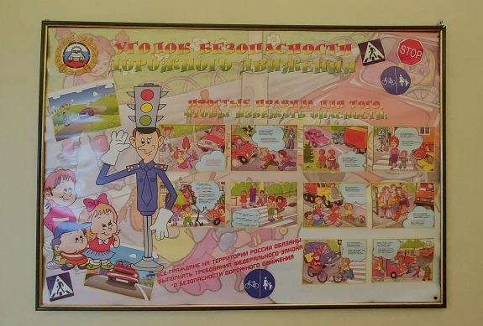
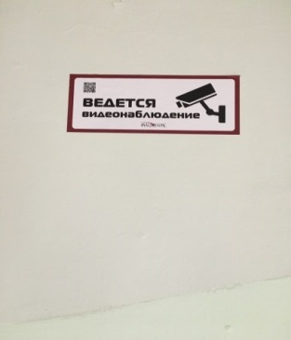
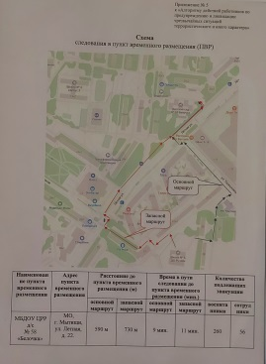
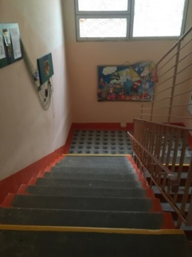
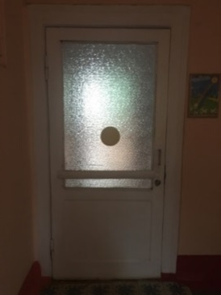
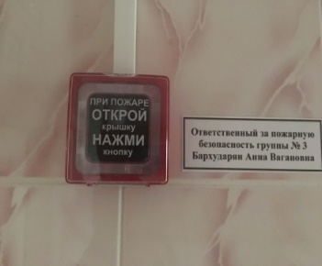
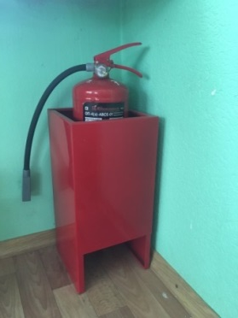
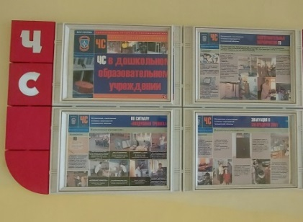
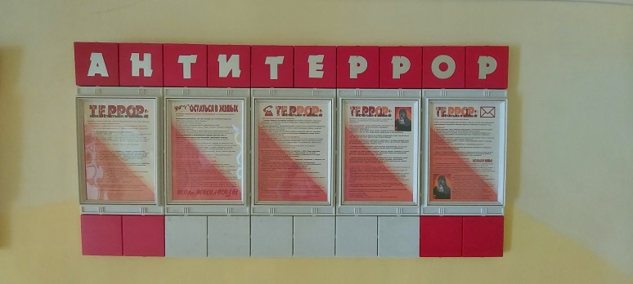
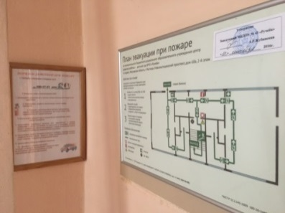
БЕЗОПАСНОСТЬ ПРЕВЫШЕ ВСЕГО
Обеспечение безопасного функционирования дошкольного отделения включает в себя целый комплекс мер, таких как строгое соблюдение антитеррористических, противопожарных и электротехнических норм, а также оснащение детского сада эффективными средствами и устройствами безопасности. Одна из приоритетных задач охраны – не допустить появления посторонних людей в ДО.

Slide 20

Спасибо за внимание,
до новых встреч!
муниципальное бюджетное
общеобразовательное учреждение
«Средняя общеобразовательная школа №6»
141008, Россия,
Новомытищинский пр-т, д.38
тел.:8-495-581-03-11
E-mail: scool_6@edu-mytishi.ru

Slide 21









Заголовок слайда
Текст слайда

